Slide 1

«Эффективно ли дистанционное обучение? Первые практические результаты»
Московский государственный университет им.М.В.Ломоносова
Межвузовский семинар «Методология образования для устойчивого развития»
Марфенин Н.Н. – проф., д.б.н., Биологический ф-т МГУ
Попова Л.В. – в.н.с., д.п.н.,
Музей землеведения МГУ
Москва – 21.01.2016

Slide 2
1
Ho, A. D., Reich, J., Nesterko, S., Seaton, D. T., Mullaney, T., Waldo, J., & Chuang, I. (2014). Harvardx and MITx: The first year of open online courses (Harvardx and MITx Working Paper No. 1).
2
Результаты собственных исследований онлайн студентов дистанционного МФК «Современные экологические проблемы и устойчивое развитие» – Марфенин Н.Н. и Попова Л.В. в МГУ имени М.В.Ломоносова и на Национальной платформе открытого образования (осенние семестры 2014 и 2015 гг)
Источники информации:

Slide 3
Доля студентов дистантников в США
В 2012, 5.5 млн студентов (26% всех студентов колледжей) изучали дистантно хотя бы один курс и 2.6 млн студентов (13%) обучались полностью дистанционно.
По данным Национального центра статистики образования США примерно 2 млн студентов-дистантников обучается в бакалавриате и 600,000 в магистратуре (U.S. Department of Education, 2014).
Дистанционное образование уже сейчас оказывает сильное влияние на всю систему высшего образования в США.
Clinefelter, D. L. & Aslanian, C. B., (2014). Online college students 2014: Comprehensive data on demands and preferences. Louisville, KY: The Learning House, Inc.

Slide 4
Динамика роста числа обучающихся дистанционно в Объединенном Сан-Диего колледже (San Diego Community College District)
Всего 130 000 студентов
http://www.sdccdonline.net/faculty/henne/09Fa_Henne_Retain.ppt.

Slide 5
Почему Вы выбрали дистанционное обучение? (опрос группы студентов из колледжа Сан-Диего (США)
Предположение | Важно | Отчасти важно | Не важно | Выборка
Мне далеко ездить в колледж | 29,3 | 25,1 | 45,5 | 334
Я очень занят, дистанционно учиться проще | 66,2 | 20,0 | 13,8 | 340
Я думал, что так легче учиться | 16,5 | 19,8 | 63,7 | 333
Мне казалось, что это что-то новое | 18,3 | 20,7 | 61,0 | 333
Мне посоветовали | 9,0 | 19,0 | 72,0 | 332
У меня был хороший опыт дистанционной учебы | 48,2 | 22,5 | 29,3 | 334
Класс уже был заполнен | 22,3 | 19,0 | 58,7 | 332
Личные обстоятельства (семейные, здоровье и пр.) | 51,9 | 19,7 | 28,4 | 335
Можно начать учиться в любое время семестра | 24,7 | 23,8 | 51,5 | 332
Возможность быстрее пройти обучение | 32,7 | 25,5 | 41,7 | 333
http://www.sdccdonline.net/faculty/henne/09Fa_Henne_Retain.ppt.
Andrea Henne June 2013

Slide 6
Эффективность дистанционного обучения
Дистанционное обучение играет важную роль в непрерывном образовании.
В последнем отчёте Департамента образования США говорится о том, что "в классах дистанционного обучения (независимо от того, полностью ли это дистанционное обучение или смешанное) в среднем результаты обучения студентов выше, чем в классах, где преподавание осуществляется исключительно в ходе личного общения."
https://www.coursera.org/about/

Slide 7
Coursera https://www.coursera.org
Coursera - это образовательная платформа, предлагающая бесплатные онлайн-курсы для каждого. Нашими партнёрами являются ведущие университеты и организации мира.
Мы представляем себе будущее, где каждый будет иметь доступ к образованию мирового класса. Мы стремимся вооружить людей знаниями, предоставив им возможность получить образование, которое улучшит их личное и семейное благосостояние, а также благосостояние общества, в котором они живут.

Slide 8
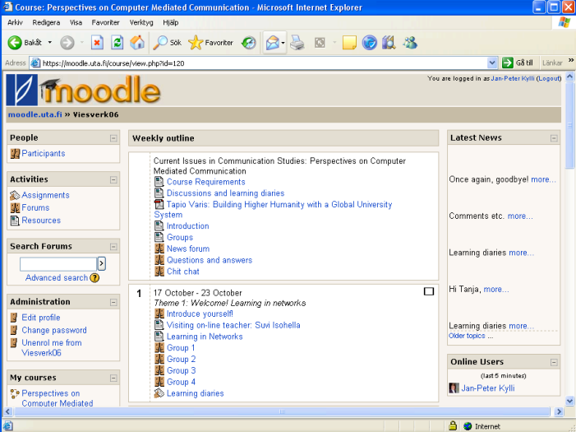

Slide 9
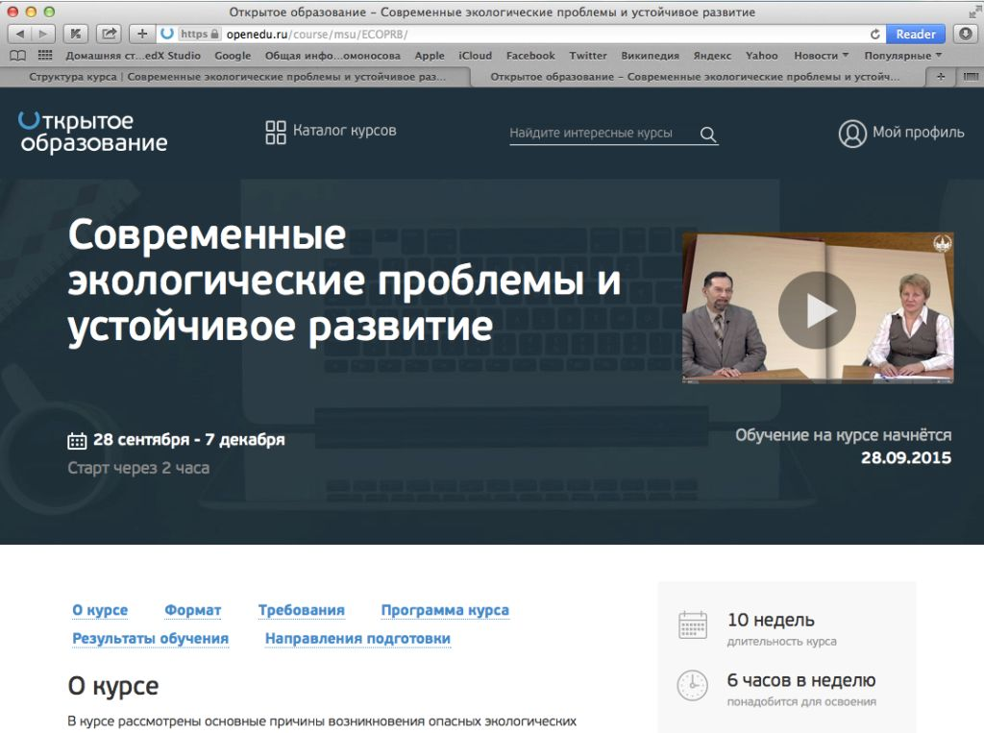
Заставка курса на сайте Национальной платформы Открытого образования

Slide 10
Основные разделы курса «Современные экологические проблемы и устойчивое развитие»

Slide 11
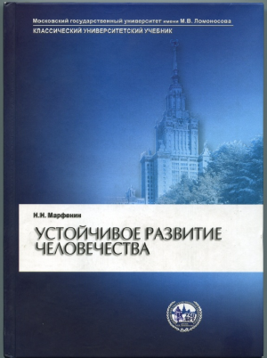

Марфенин Н.Н. Устойчивое развитие человечества: Учебник. – М.: Изд-во МГУ, 2006. – 612 с. (Серия: Классический университетский учебник).
Статья в ежегоднике:
Марфенин Н.Н. Концепция «устойчивого развития» в развитии / Россия в окружающем мире: 2002 (Аналитический ежегодник).. - М.:Изд-во МНЭПУ, 2002. – С.126-176.
Отдел реализации Издательства МГУ: 939-33-23

Slide 12



Дополнительные учебно-методические материалы в
Аналитическом ежегоднике «Россия в окружающем мире» с 1998 по н/вр
которые представлены на сайте
www.rus-stat.ru

Slide 13
Как было организовано онлайн обучение в МГУ в 2014 и 2015 гг:
10 видеолекций
Учебник в электронном формате + Дополнительная литература
3 контрольных – в форме заданий
Взаимопроверка
Промежуточные тесты
Прием зачета в два этапа: 1) тесты на компьютере в специальном классе за ограниченное время; 2) беседа с преподавателем.
У преподавателя имеются сведения о всех контрольных и результаты тестов

Slide 14
Количество записавшихся и получивших зачет:
Год | Записались | Посещали | Получили зачет
2013 (весенний семестр) | 52 | 43 | 32
2014 (весенний семестр) | 28 | 18 | 17
2014 (осенний семестр) - онлайн | 121 |  | 92
2015 (осенний семестр) - онлайн | 183 |  | 145
2015 –Национальная платформа | 3003
Вопрос:
Почему при переходе к дистанционной форме обучения число записавшихся студентов возросло столь значительно?

Slide 16
Показатели, характеризующие работу студентов онлайн-обучения в МГУ в 2015 году – по данным анкетирования (выборка 150 студентов)
Показатель | ДА | НЕТ
Регулярность занятий | 113 | 37
Понятны ли тесты | 107 | 42
Использовали учебник | 75 | 74
Использовали дополнительную литературу | 91 | 59

Slide 17
Промежуточные результаты онлайн обучения в МГУ в 2015 году (число и доля выполненных контрольных заданий) - выборка 150 студентов

Slide 20
Национальная платформа открытого образования
Первый год реализации
2015
Спецкурс: «Современные экологические проблемы и устойчивое развитие»

Slide 21
На курс на Национальной площадке записалось 3003 чел.
Запись была открыта с 1 сентября и до 1 ноября.
Всего 12 лекций.
Даты проведения курса с 28 сентября по 7 декабря
73-74 % человек после регистрации не приступали к выполнению заданий, то есть ни разу больше не заходили на курс (учет по выборке в 500 чел)
4-5 % от записавшихся выполнили более 50% заданий и были аттестованы (учет по выборке в 500 чел)
Было 3 контрольных работы:
Контрольную 1 выполнили 177 чел.
Контрольную 2 выполнили 252 чел.
Контрольную3 выполнили 267 чел.

Slide 22
Показатели, характеризующие состав слушателей курса «СЭПиУР» онлайн-обучения Национальной платформы открытого образования в 2015г – по данным анкетирования (выборка 156 студентов)
Показатель | А | Б | В
Мужчины (А) и Женщины (Б) | 39 | 117
Семья: есть (А), нет (Б) | 46 | 106
Образование: среднее (А), неполное высшее(Б), высшее (В) | 35 | 31 | 61
Свободное время: есть (А), мало (Б), нет (В) | 14 | 33 | 78
Местонахождение: Москва (А), Московская область (Б) | 74 | 10

Slide 23
Характеристика состава студентов онлайн-обучения МФК МГУ и Национальной платформы открытого образования по курсу «СЭПиУР» в 2015г по данным анкетирования (выборки 150 и 156 студентов)

Slide 25
Интернет в основном для:
(выборка 156 слушателей Нацплатформы открытого образования - 2015 год)

Slide 26
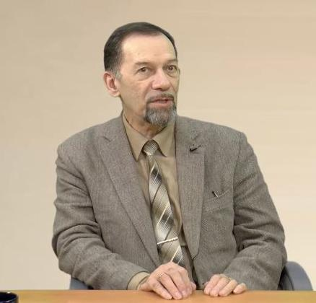
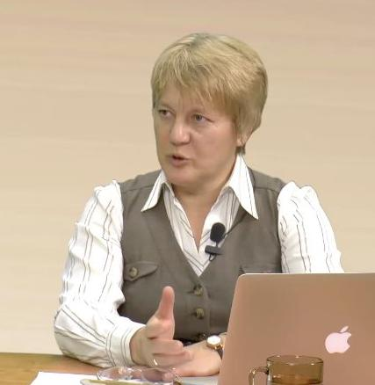
Диалоговая форма лекции
Н.Н.Марфенин
Л.В.Попова

Slide 27
Преимущества диалоговой формы лекций
Взаимоконтроль ясности и последовательности изложения;
Обсуждение различных мнений;
Участие специалистов в лекции под руководством основного лектора;
Возможность отвлечения лектора на подбор материала для очередного фрагмента лекций;
Возможность при отсутствии реальных слушателей видеть собеседника;
Немонотонность лекции.

Slide 28
Отношение к диалоговой форме лекций слушателей курса «Современные экологические проблемы и устойчивое развитие» в 2015 г

Slide 30
Основные недостатки онлайн курса по мнению студентов МГУ осеннего семестра 2015 г (выборка – 150; сформулировали недостатки – 101)

Slide 31
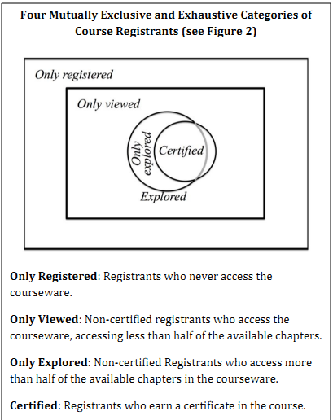
Ho, A. D., Reich, J., Nesterko, S., Seaton, D. T., Mullaney, T., Waldo, J., & Chuang, I. (2014). HarvardX and MITx: The
first year of open online courses (HarvardX and MITx Working Paper No. 1).
http://papers.ssrn.com/sol3/papers.cfm?abstract_id=2381263

Slide 32
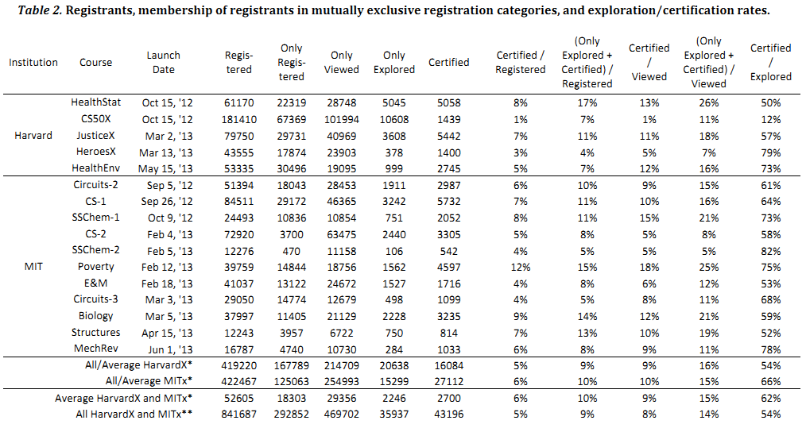
Частично прошли
Просматривали
Прошли полностью
Только зарегистрировались

Slide 33
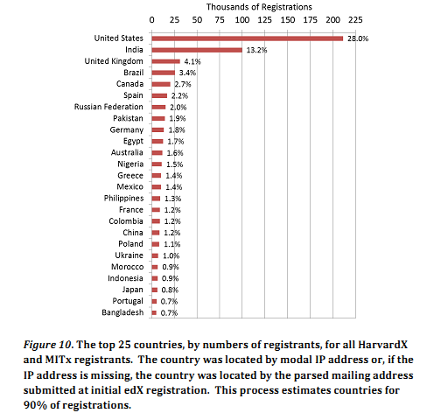

Slide 34
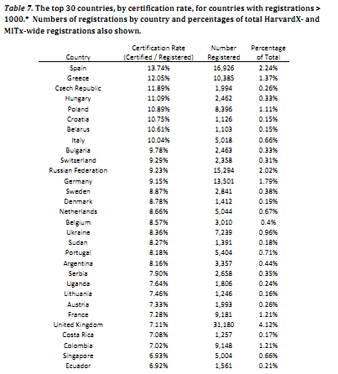

Slide 35
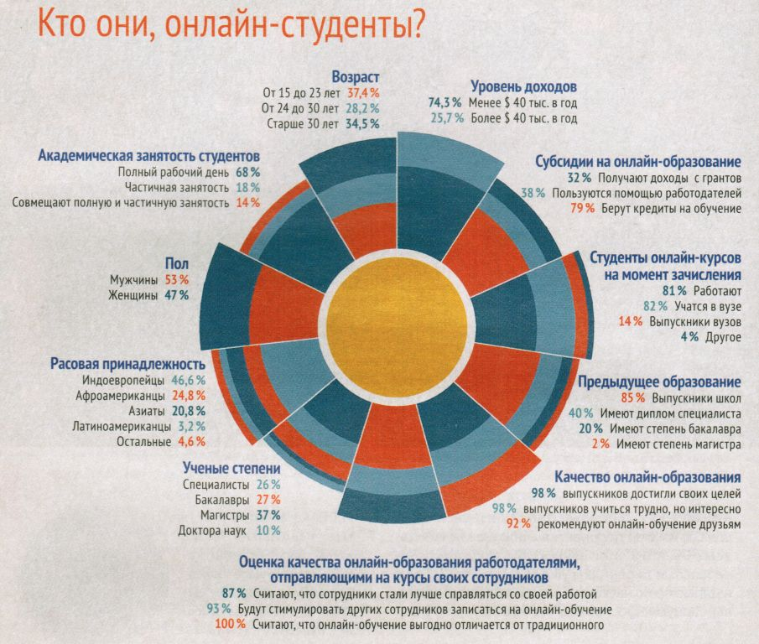
ММ, №10,2014, с.54

Slide 36
Дистанционное образование :
Расширяет доступ к образованию и профессиональной подготовке для широких слоев населения;
Снижает нагрузку и спрос на административных зданий и инфраструктуру;
Дает возможность общаться с другими студентами из разных географических групп населения;
Вовлекает население в непрерывное постшкольное и поствузовское обучение;
Способствуют быстрому совершенствованию учебного процесса в целом;

Slide 37
Дистанционное образование :
Нет ограничений по численности учащихся;
Позволяет студентам получать образование и консультации в лучших учебных заведениях мира;
Больше инициативы у учащихся;
Яснее сам учебный процесс;
Яснее квалификационная оценка учащихся и преподавателей;
Способствует росту мотивации и удовлетворенностью обучением, что повышает успеваемость.

Slide 38
Проблемы дистанционного образования
Необходимо тщательно разрабатывать учебные пособия
Необходимо разработать оценочные средства
Сложность проверки истинности предъявленных знаний
Сложность организации практических занятий
Сложно выдержать график, расписание
Исключается усвоение навыков «бок-о-бок» с учителем
Требуется больше преподавателей. У преподавателей повышается нагрузка
Нет общения с коллективом – ограничена социализация
Ограничение свободы фантазии. Роль «мифов» в мотивации

Slide 39
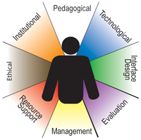
Благодарю за внимание !
http://bookstoread.com/framework/

